Slide 1
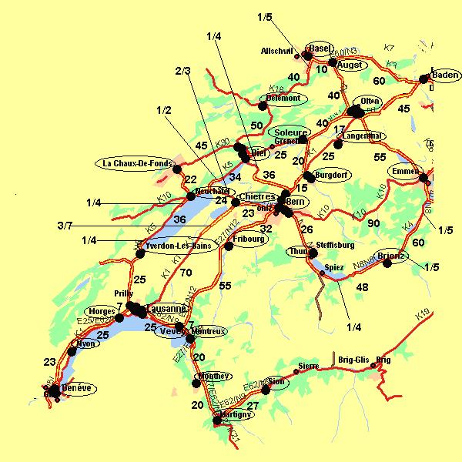
ASD 2: Labo 4 Réseau routier

Slide 2
ASD 2: Labo 4 Réseau routier
Réseau routier principal de Suisse occidentale
Les villes sont reliées par des routes et des autoroutes (ou un mélange des deux: fraction d’autoroute)
Application d’algorithmes de type:
Arbre couvrant minimum
Plus court chemin (Dijkstra à implémenter)
Pour répondre à des questions du type:
Quel est le chemin le plus rapide entre Genève et Emmen en passant par Yverdon ?
Minimiser le coût de réfection des routes avec la condition que chaque ville sera accessible par une route rénovée. Prix différent selon le type de route.

Slide 3
ASD 2: Labo 4 Réseau routier
Vous devrez implémenter Dijsktra: Nous vous fournissons la méthode testShortestPath() qui compare vos résultats avec ceux de notre implémentation de BellmanFord. Utilisation des fichiers de différentes tailles fournis.
Les temps d’exécution (algorithmes uniquement) doivent rester court: (< 15-20 secondes pour largeEWD.txt)

Slide 4
ASD 2: Labo 4 Réseau routier
Utilisation de Wrappers:
Ne stocker que des références !
La fonction de coût peut être «hardcodée» mais une solution plus élégante est la bienvenue.
RoadNetwork rn("reseau.txt");
RoadGraphWrapper rgw(rn); auto mst = ASD2::MinimumSpanningTree<RoadGraphWrapper>::Kruskal(rgw);
RoadDiGraphWrapper rdgw(rn); ASD2::DijkstraSP<RoadDiGraphWrapper> sp(rdgw, v);

Slide 5
ASD 2: Labo 4 Réseau routier
Les Wrappers doivent définir un type Edge et implémenter les méthodes suivantes:
Algorithme | V() | forEachEdge(*) | forEachAdjacentEdge(*)
Kruskal | ✓ | ✓
LazyPrim | ✓ |  | ✓
EagerPrim | ✓ |  | ✓
BellmanFordSP | ✓ | ✓
BellmanFordQueueSP | ✓ |  | ✓
DijkstraSP | ? | ? | ?

